Slide 1
Planejamento Estratégico em Gestão de Pessoas
Prof.: Fábio Pinheiro
Aula: Planejamento Estratégico em Gestão de Pessoas

Slide 2
Estratégia Organizacional
A estratégia organizacional refere-se ao comportamento global e integrado da empresa em relação ao ambiente global em que circunda.
Quase sempre, estratégia significa mudança organizada.
Toda organização precisa ter um padrão de comportamento holístico e sistêmico em relação ao mundo de negócios que a circunda e onde opera.
Geralmente, a estratégia organizacional envolve os seguintes aspectos fundamentais:
Aula: Planejamento Estratégico em Gestão de Pessoas

Slide 3
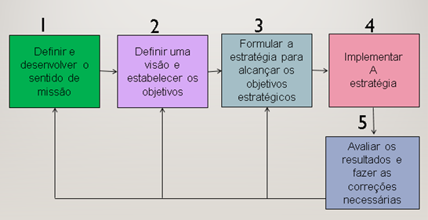
As etapas da Administração Estratégica
Aula: Planejamento Estratégico em Gestão de Pessoas

Slide 4
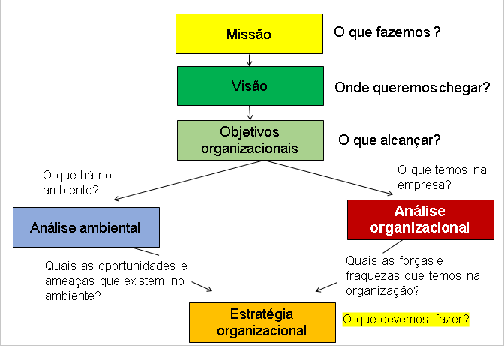
A formulação da Estratégia Organizacional
Aula: Planejamento Estratégico em Gestão de Pessoas

Slide 5
Planejamento Estratégico de RH
• Um dos aspectos mais importantes da estratégia organizacional é a sua amarração com a função de Gestão de Pessoas.
Aula: Planejamento Estratégico em Gestão de Pessoas

Slide 6
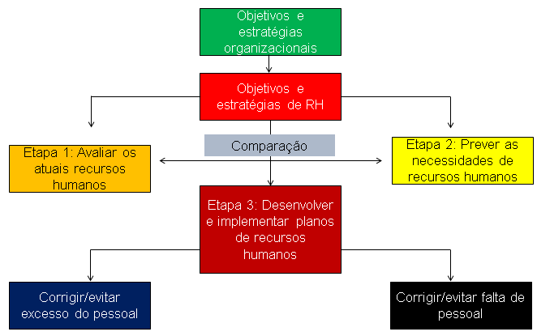
Os passos no Planejamento Estratégico de RH
Aula: Planejamento Estratégico em Gestão de Pessoas

Slide 7
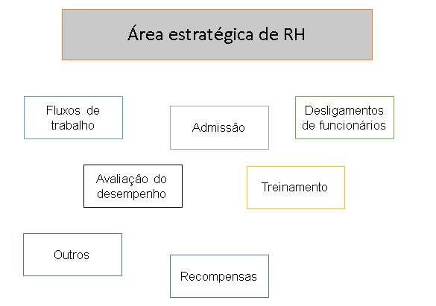
Estratégia de RH
Aula: Planejamento Estratégico em Gestão de Pessoas

